Slide 1

Концепция SPA / PWA, часть 2
ORTDNIPRO.ORG/JS

Slide 2
Немного практики

Slide 3
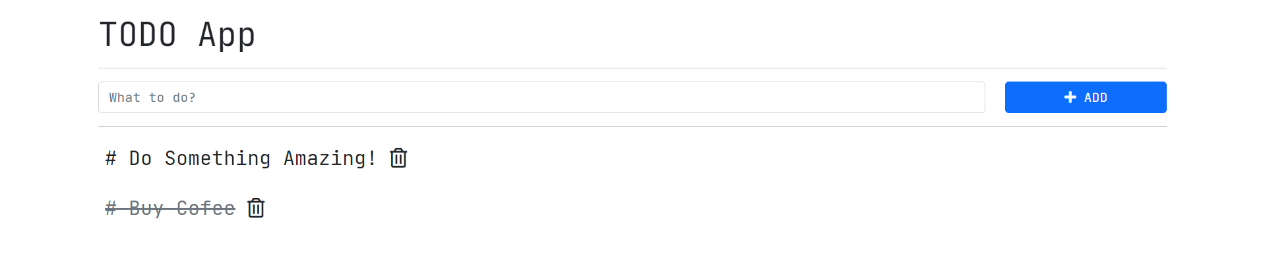
TODO приложение + DOM
Воспользуйтесь шаблоном в репозитории занятия ./src/spa-todo-app
3

Slide 4
На следующем занятии

Slide 5
Vue.js

Slide 6
Домашнее задание

Slide 7
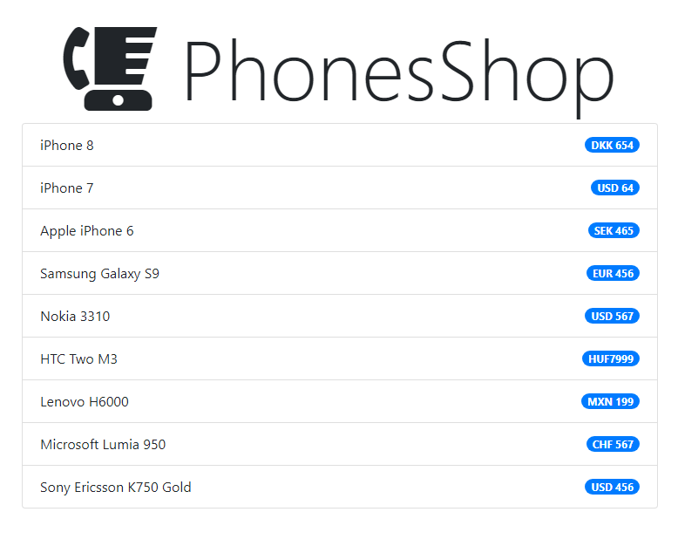
Домашнее задание #N.1
Воспользуйтесь шаблоном в репозитории занятия: ./src/homework-template
Задача: Пересчитать цены на товары в гривну в соответствии с актуальными курсами валют НБУ. Обратите внимание на разные валюты в ценниках.
https://bank.gov.ua/NBUStatService/v1/statdirectory/exchange?json
Опционально добавляем возможность выбрать в какую валюту пересчитать цены (и пересчитывать). Для этого вероятно вам понадобится элемент ввода/тег <select>…
7

